Slide 1
La Fête des Mères en chiffres
Source :

Slide 2
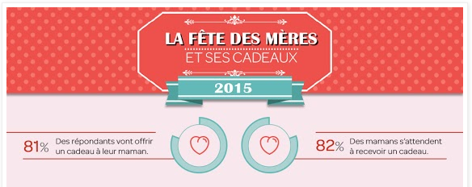

Slide 5
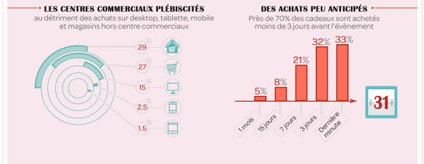

Slide 7
